Slide 1
Cluster 2018
Ciencia de Datos en Ingeniería Industrial
clase_00

Slide 2
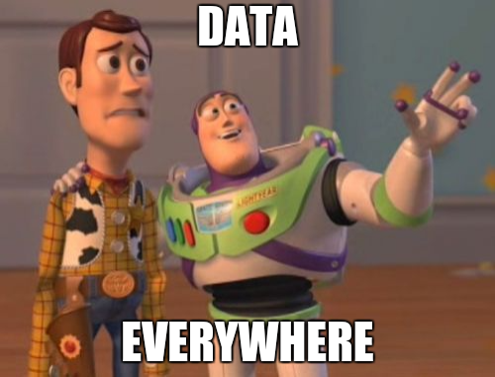
¿quién esta manija?

Slide 3
agenda_clase00
Consignas de la materia, presentación del equipo docente
Features, samples, the curse of dimensionality
Tipos de Aprendizaje, Supervisado vs No Supervisado
Tipos de Datos
Formato de los datos
Data Science Workflow
Primeras prácticas con Python
Importar Datos
Preprocesamiento de los datos
Visualización de los datos

Slide 4


Docentes Cluster
Martin Palazzo
Investigador Data Science Instituto Max Planck
Docente Inv. Op. UTN BA
Miembro del World Economic Forum
Doctorado en curso UTN-UTT
Master OSS (UTN-UTT)
Ingeniero Industrial UTN BA
Agustin Velazquez
Data Analytics Developer en AlixPartners
Master OSS (UTN-UTT)
Ingeniero Industrial UTN BA

Slide 5

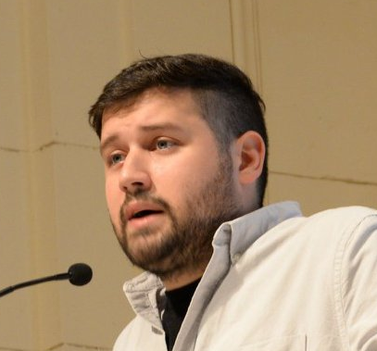
Miembros Cluster
Matias Callara
Data Scientist Roche (CH)
Doctorado en Data Science (Francia)
Master OSS (UTN-UTT)
Ingeniero Industrial UTN BA
Sebastian Pinto
Docente UTN Cooperativismo
Consejero depto. Industrial
Master OSS (UTN-UTT)
Ingeniero Industrial UTN BA

Slide 6



Cluster online
clusteraigroup@gmail.com
facebook.com/clusterai/
twitter.com/clusterai

Slide 7
Estructura del curso
Datos Estructurados
Preprocessing
+
Exploratory Data Analysis
Aprendizaje Supervisado:
Modelos de clasificación, regresión.
Reducciòn
de dim.
Aprendizaje No supervisado
Procesamiento
del
Lenguaje
Natural (NLP)
Análisis del sentimiento
Collaboratory Filtering (sistemas de recomendaciòn)
Procesamiento de imàgenes
Redes Neuronales Convolucionales

Slide 8
Requisitos de aprobaciòn
17 de Noviembre
Entrega de trabajo práctico integral. Consiste en un Jupyter Notebook realizando un Data Science Workflow:
Análisis exploratorio de datos
Aunque sea un modelo de aprendizaje
Aprendizaje supervisado
Aprendizaje no supervisado
Reducciòn de dimensionalidad

Slide 9
machine learning in a nutshell
aprender y construir modelos desde los datos

Slide 10
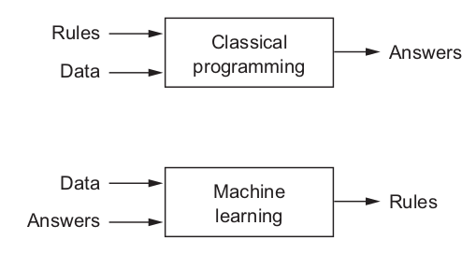
machine learning in a nutshell
* Deep Learning with Python, Francoise Coillet

Slide 11
Samples (instancia) & Features (atributos)
Samples
Las samples corresponden a las instancias que obtenemos de una muestra de datos. Dicha muestra pertenece a una población.
Features
Denominamos features (atributos) a las variables que definen a cada sample (instancia). La cantidad de features que posea un sample es equivalente a mencionar la cantidad de dimensiones.

Slide 12
Samples (instancia) & Features (atributos)
xj
s2
s1
s3
xi

Slide 13
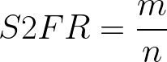
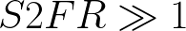
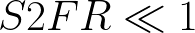
Sample-to-feature ratio
“n” features
😃
“m” samples
😵

Slide 14
Tipos de Aprendizaje
Aprendizaje:
Supervisado
No Supervisado
Semi-supervisado
Por refuerzo

Slide 15
Aprendizaje Supervisado
Suponemos un dataset con observaciones S, donde Xi es un vector de features e Yi es una label (etiqueta) asociada a cada observaciòn Xi.
Solemos denominar a cada observaciòn Xi como “sample” y a cada etiqueta Yi como “label”.

Slide 16


Aprendizaje Supervisado
Suponemos que la variable Y es dependiente de X. Esto quiere decir que Y está condicionada y es consecuencia de X. Lo que no conocemos es la función y = f(x).

Slide 17
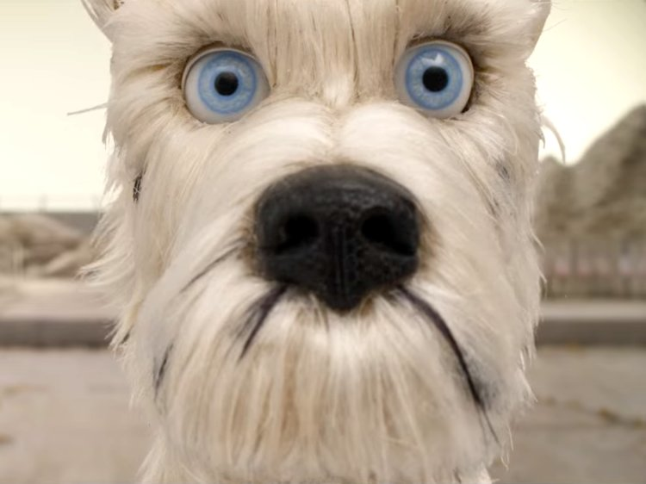
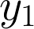

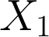
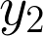

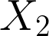
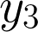
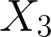

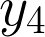
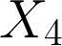
Tipos de Aprendizaje: Supervisado
Tipo de datos: imágenes
DOG
foto01
DOG
foto02
CAT
foto03
CAT
foto04
Cada instancia (sample) viene acompañada de una etiqueta (label).

Slide 18
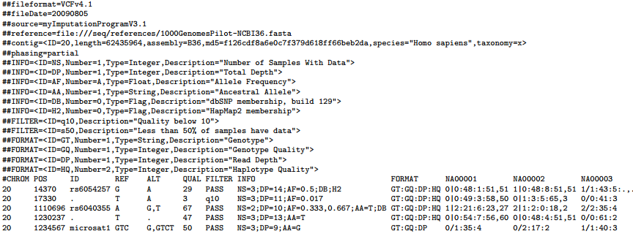
Tipos de Aprendizaje: Supervisado
Tipo de datos: ADN
CONTROL SANO
paciente01
CANCER
paciente02
CANCER
paciente03

Slide 19
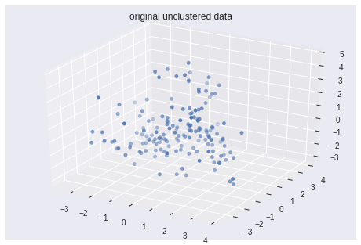
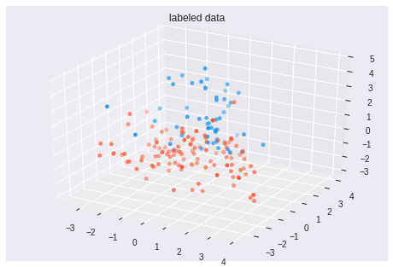
Tipos de Aprendizaje: No supervisado
Cada instancia (sample) no posee etiqueta (izq). Los modelos a aplicar buscan encontrar estructuras implícitas en los datos (ej. clusters)

Slide 20
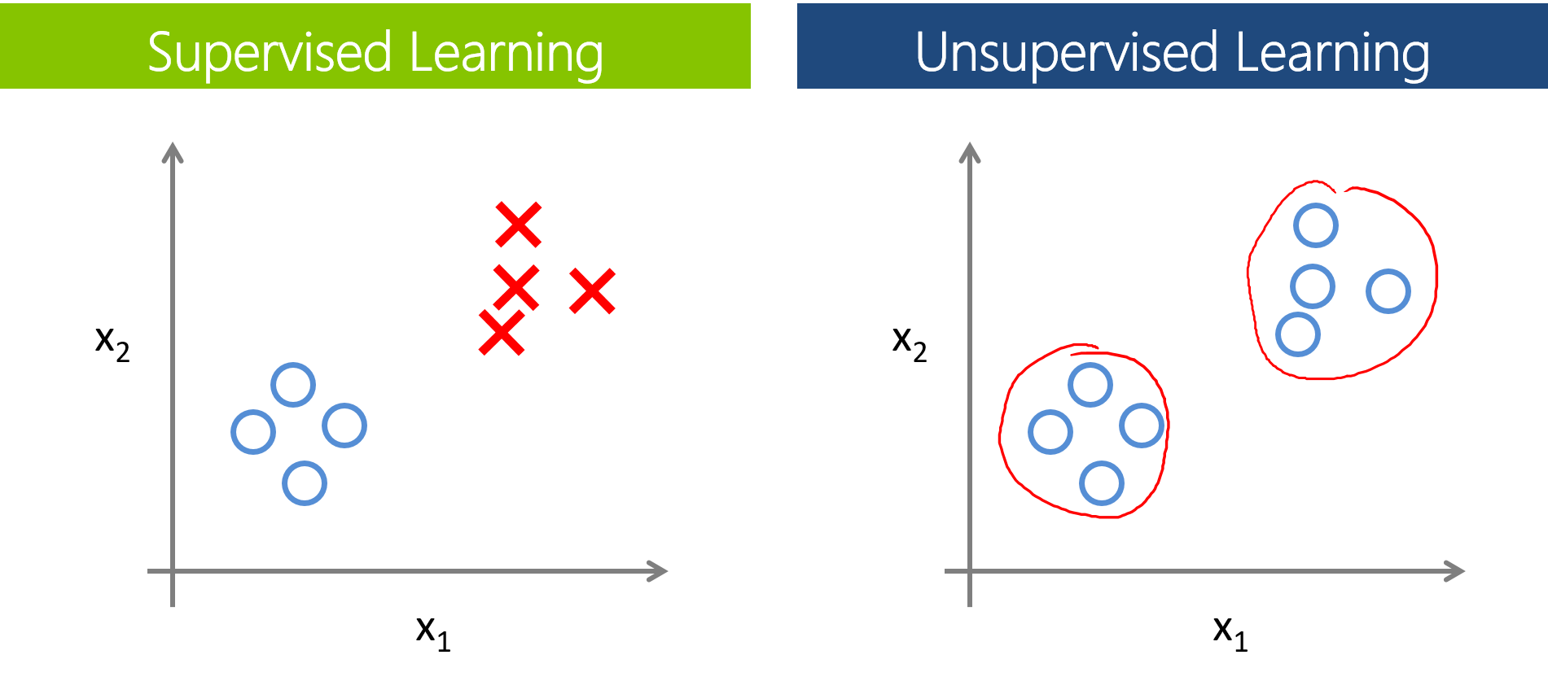
Supervisado vs No supervisado

Slide 21
Tipos de Datos
Estructurados / tabulares
Imàgenes
Grafos-redes
Lenguaje Natural (texto)
Audio

Slide 22
Formato de los datos
.csv
.xlsx
.txt
.tsv
.jpeg

Slide 23
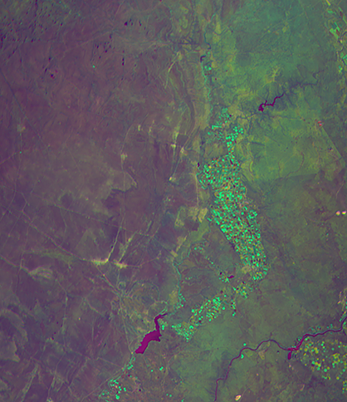
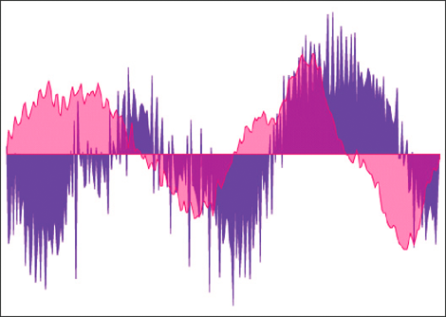
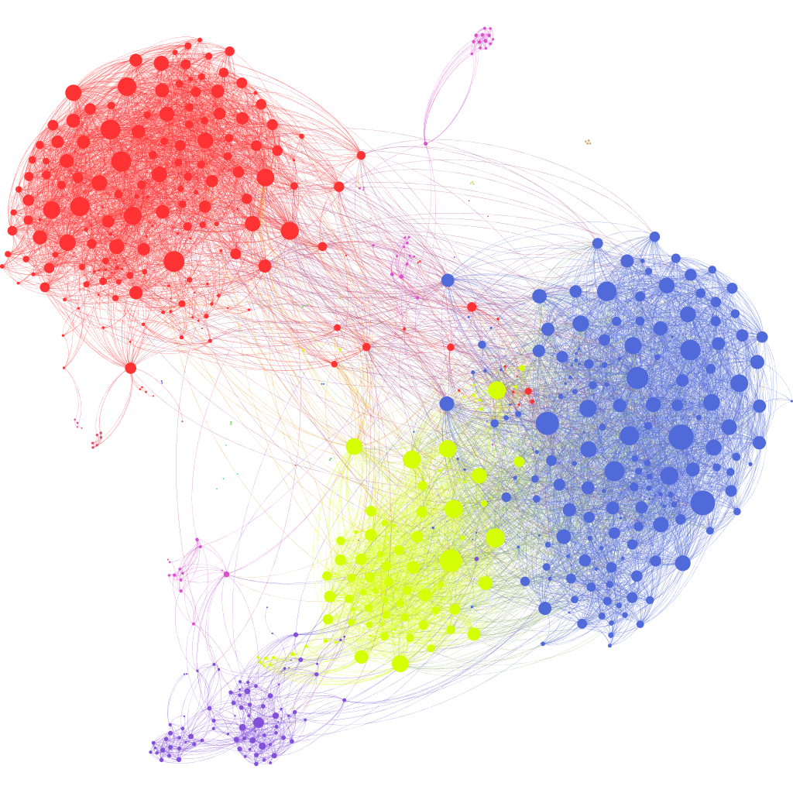
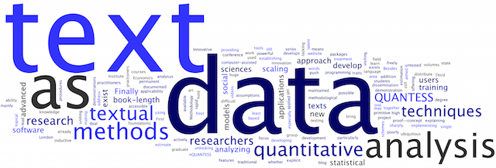
Tipos de Datos

Slide 24
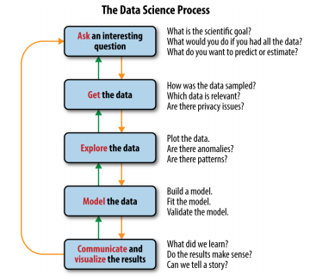
Data Science Workflow
*Development Workflows for Data Scientists

Slide 25


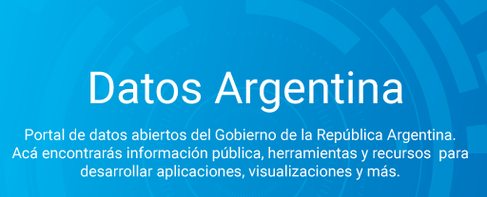
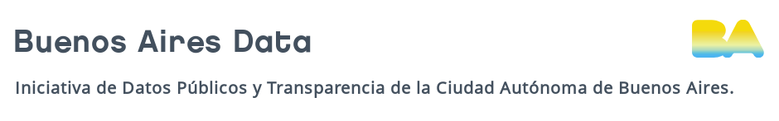
Data Science Workflow: get the data

Slide 26
Data Science Workflow: Explore
Pre-processing
Clean samples with NaNs
Transform features
Exploratory Data Analysis
Realizar estadìsticas descriptivas
Quitar outliers
Visualizar con Bar-plots, Box-plots, Scatter-plots, Count-plots
Normalizar la data

Slide 27
Data Science Workflow: Model
clasificación
regresión
Reducción de dimensionalidad
Detección de anomalías clustering

Slide 28



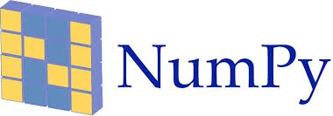




Tecnologías que utilizaremos
Librerias:

Slide 29
Python <> Anaconda <> Jupyter

Slide 30
Numpy vs Pandas
Calculo con matrices
No admite nombres en cols
No admite nombres en filas
Diversidad en aplicaciones de cálculo
Gestor de datasets en Dataframes (DFs)
Admite nombre de columnas
Admite nombre de filas
Diversas funciones sobre DFs.

Slide 31
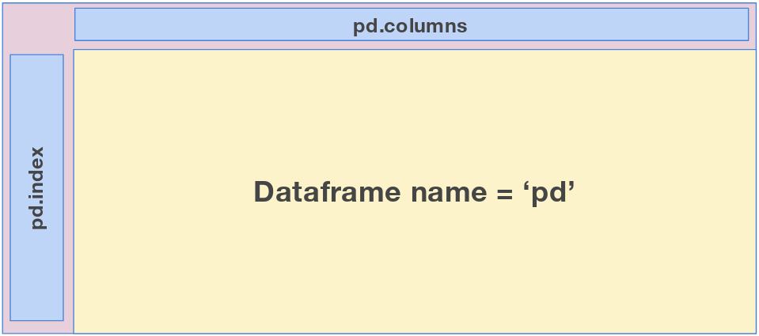
Pandas Dataframe

Slide 32
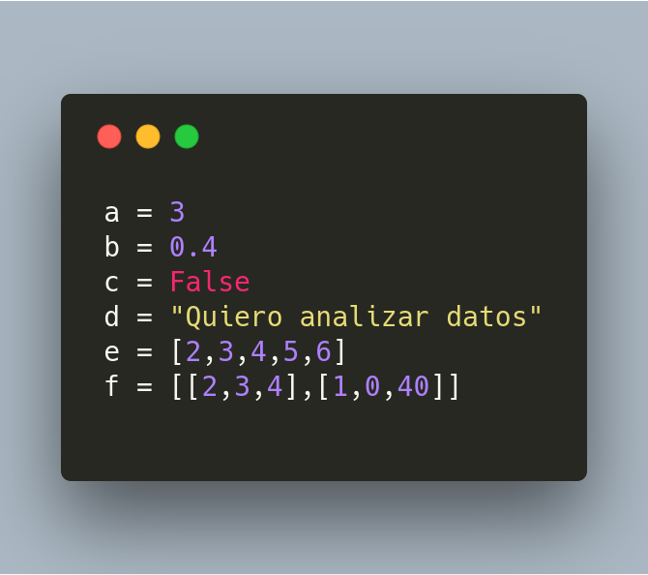
Tipos de variables en Python
a = Integer
b = Float
c = Boolean
d = String
e = Numpy Array (1,5)
f = Numpy Array (2,3)

Slide 33
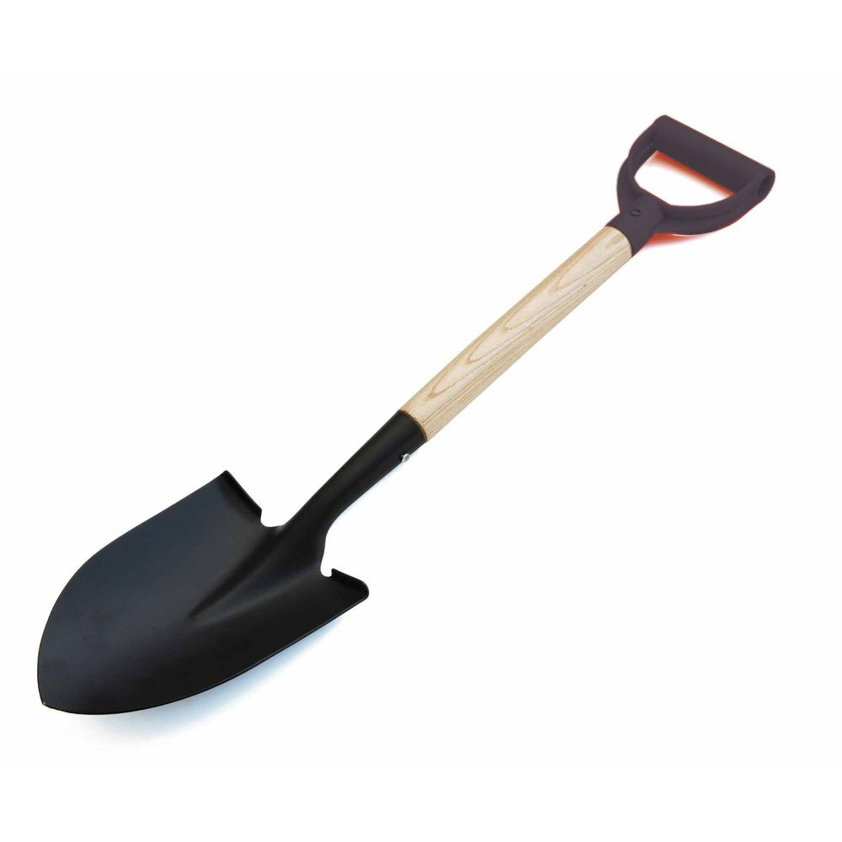
A agarrar la PyLA

Slide 34
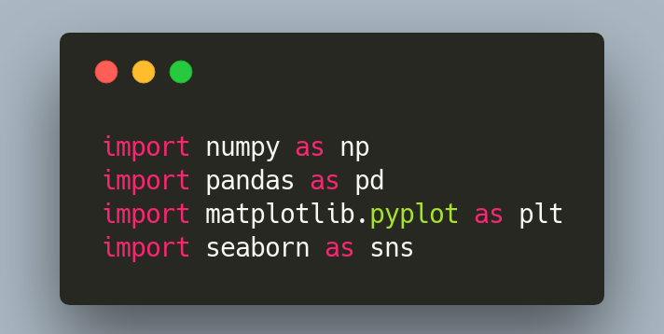
Import libraries

Slide 35
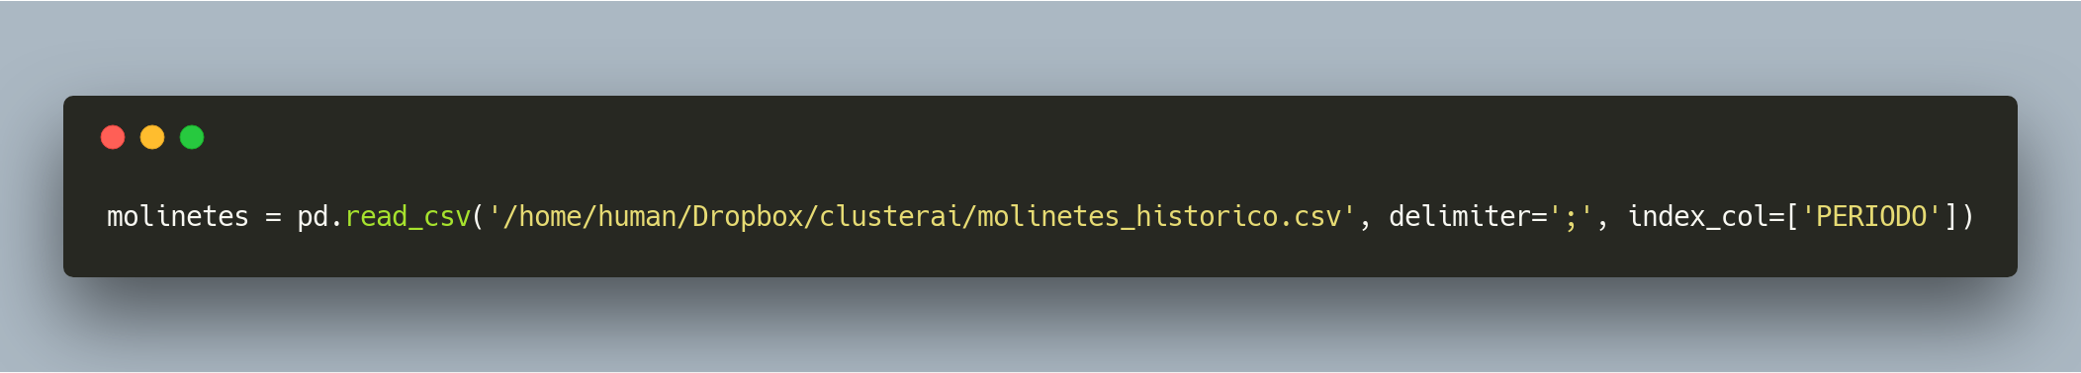
Import Data

Slide 36

Capitulo_01

Slide 37
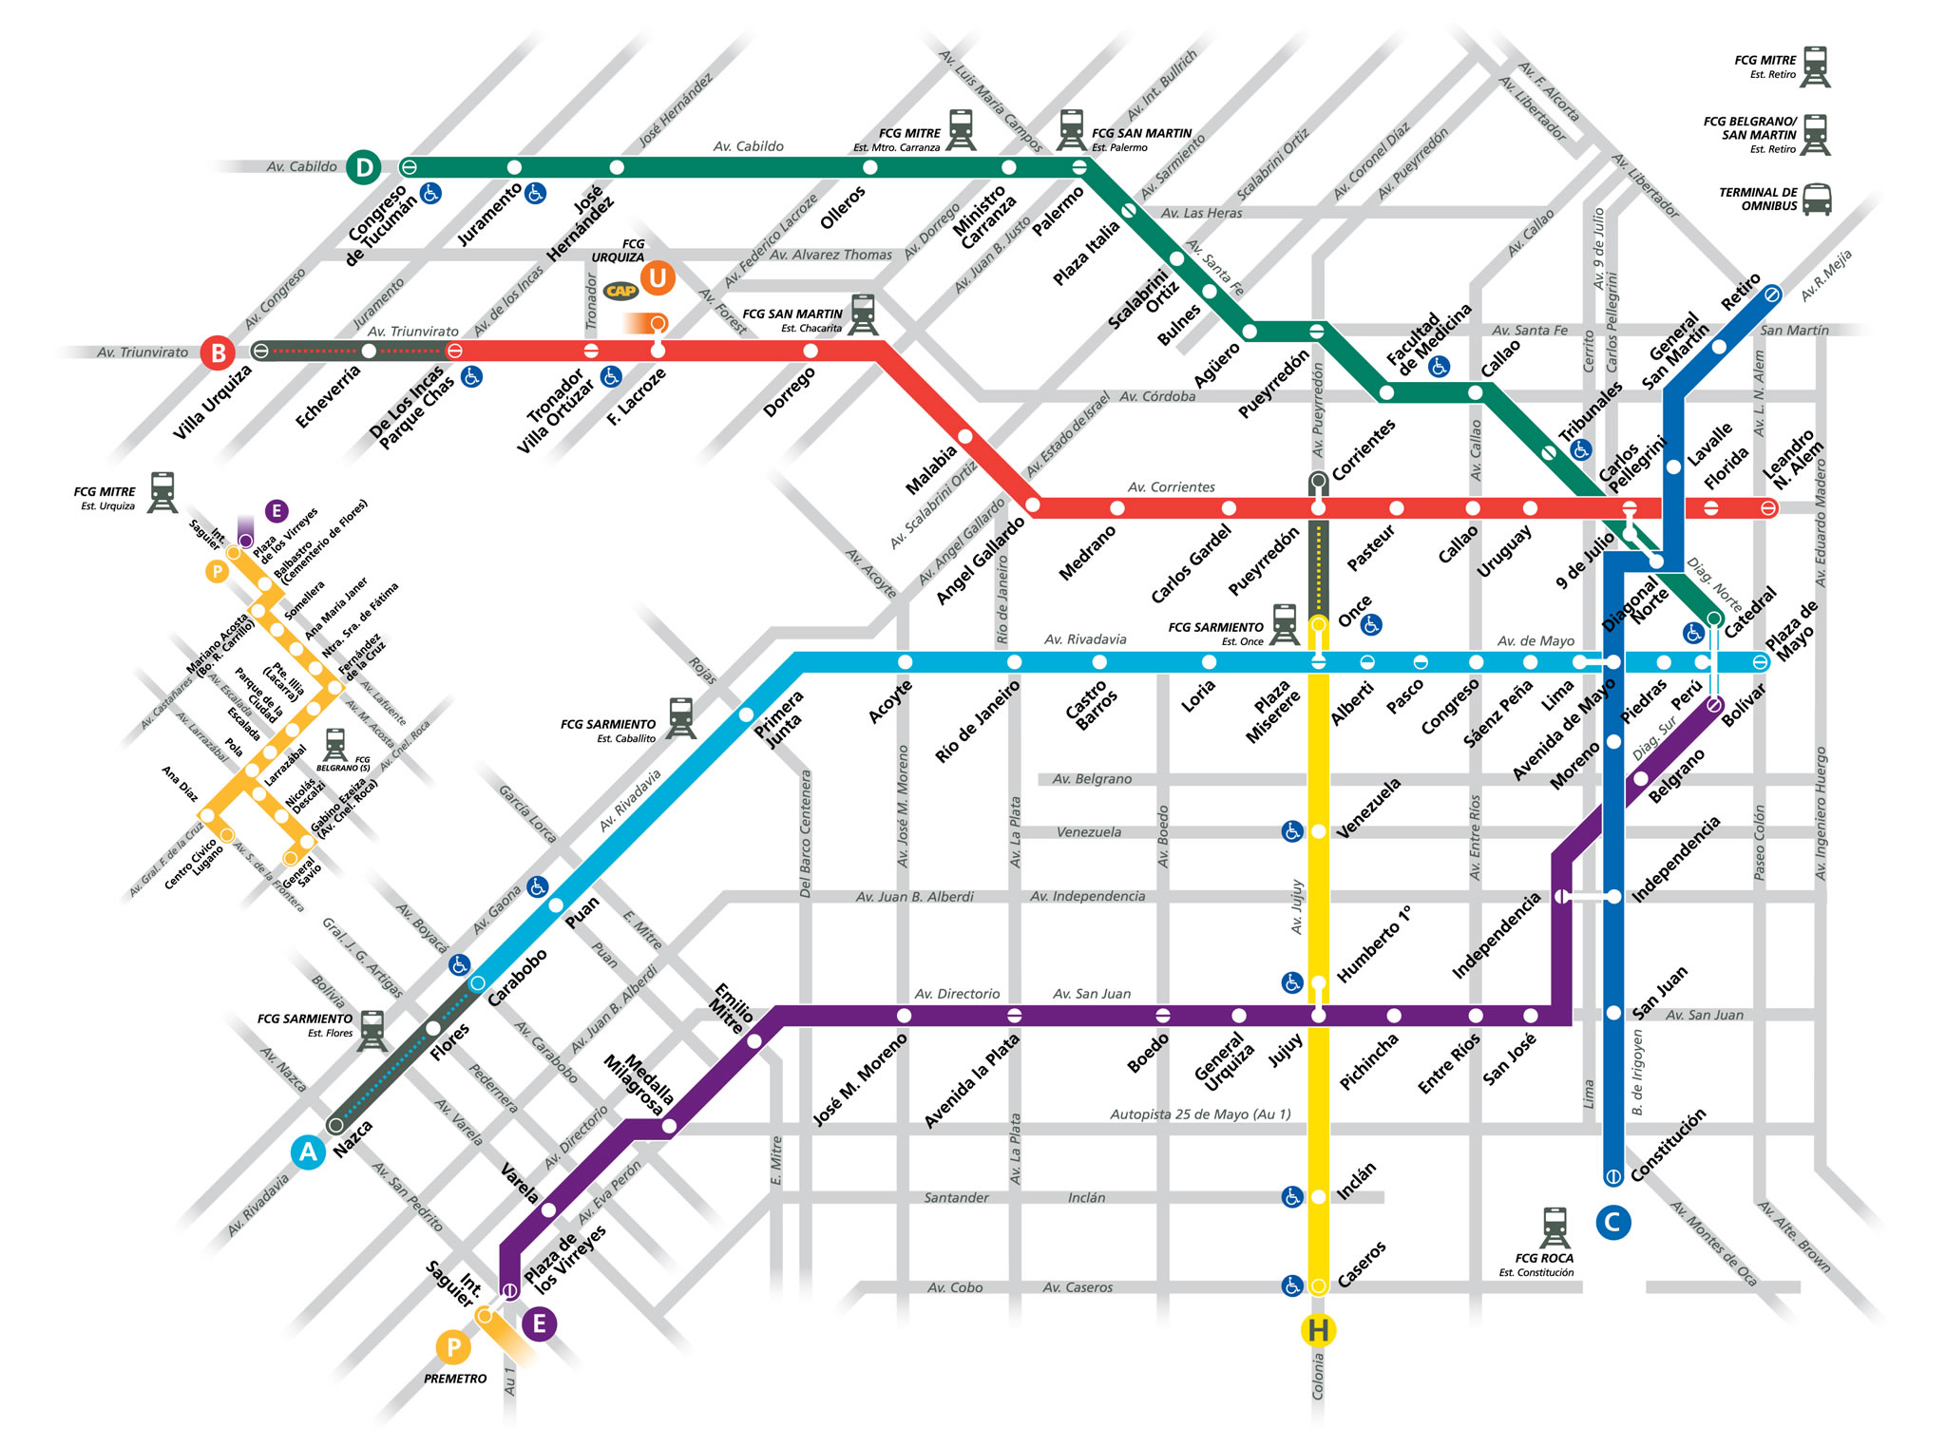
Preproc. + EDA con data de subtes

